Slide 1
Уральский Афон. Белогорский монастырь.

Slide 2
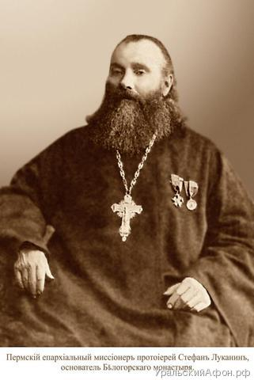
Основатель Белогорского монастыря.
«Случилось мне быть по делам миссии в 1890 году в заводе Бымовском. По окончании миссионерских собеседований со старообрядцами в квартиру мою, в доме единоверческого священника отца Петра Сарафанова, нарочито для свидания со мной прибыли два священника из Юго-Кнауфского завода, церковный староста и местный народный учитель. При разговоре о Белой горе они возбудили во мне сильнейшее желание лично посмотреть ее…» — вспоминал отец Стефан Луканин свое первое знакомство с Белой горой. После услышанного, «в порыве восторга» и не смотря на позднее время, все собрались и отправились за 12 верст на Белую гору… На гору прибыли лишь к рассвету… Это было в три часа поутру 9 июня 1890 года. Взойдя на Гору, отец Стефан уже не сомневался, что это место создано для миссионерского монастыря. На горе поставили небольшой деревянный крест. Так было положено начало созданию Белогорской обители.

Slide 3
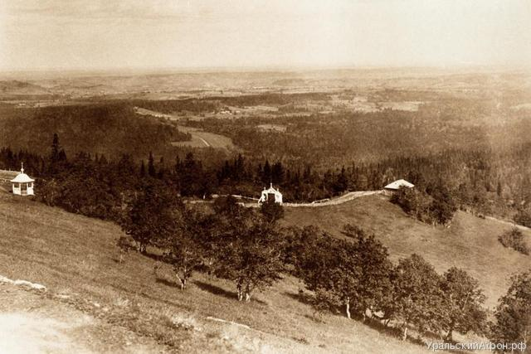
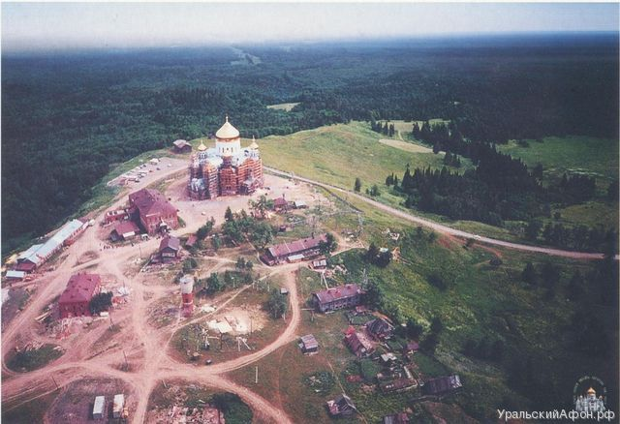
Белая гора.
Современное время
Начало 20 века

Slide 4
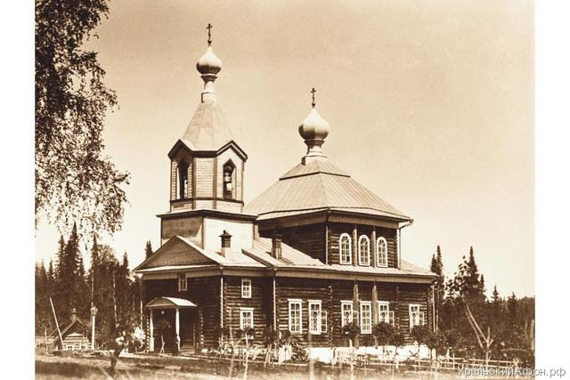
В феврале 1894 года закончено строительство первого деревянного Свято-Николаевского храма. Освящение храма состоялось 22 февраля 1894 года. Торжество сопровождалось уникальным действом — освящением пяти тысяч хлебов — в воспоминание описанного в Евангелии насыщении пяти тысяч человек и в предсказание широчайшей благотворительности будущей обители.
В этот же день отец Варлаам рукоположен в иеромонахи и назначен управляющим новостроящегося миссионерского монастыря на Белой горе.

Slide 5
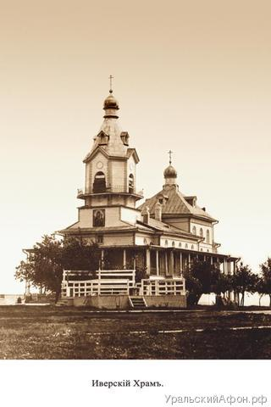
12 июня 1894 года освящена закладка Иверского (верхнего, летнего) храма. Сооружение храма велось быстрыми темпами. Уже 30 мая 1895 года на Иверский храм были водружены золоченые кресты, пожертвованные кунгурским купцом Ф.Т. Шишигиным. К началу лета 1895 года постройка храма была закончена и 29 июня, при многотысячном стечении народа, епископ Пермский Петр торжественно освятил главный храм обители в честь Иверской иконы Божией Матери. Красивая галерея окружала Иверский храм со всех сторон - на ней могли разместиться до 1,5 тысяч богомольцев, не попавших в храм из-за многолюдности.

Slide 6
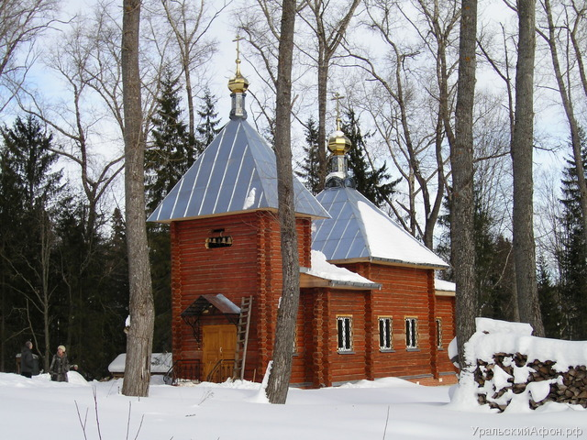
Создание Серафимо-Алексеевского скита.
В 5 км от Белогорского монастыря было освящено место под строительство Серафимо-Алексеевского скита. 10 сентября рясофорный послушник Георгий Кузнецов (впоследствии настоятель скита игумен Серафим) поставил на освященном месте небольшой деревянный крест, как залог будущей обители. Официальным днем основания скита считается 19 июля 1903 года. В этот день были торжественно открыты мощи великого Саровского подвижника. 24 июня 1904 года Епископ Пермский и Соликамский Иоанн заложил, в ските храм в честь преподобного Серафима Саровского чудотворца. Через год, 22 июня 1905 года, храм был закончен. Храм был освящен Епископом Пермский и Соликамский Никанором и в этот же день Епископ рукоположил иеродиакона Серафима в сан иеромонаха.

Slide 7
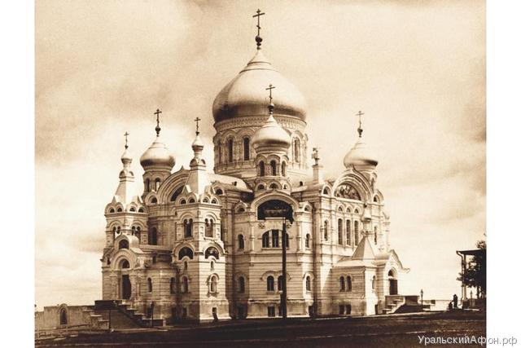
24 июня 1902 года возведен в сан игумена отец Варлаам. В этот же день состоялся большой праздник — торжественное освящение места закладки соборного храма в честь Воздвижения Креста Господня (Крестовоздвиженского), с пределами при нем: во имя святого Иоанна Предтечи и Крестителя Господня, святителя и чудотворца Николая Мирликийского. Освящение провел епископ Пермский и Соликамский Иоанн.

Slide 8
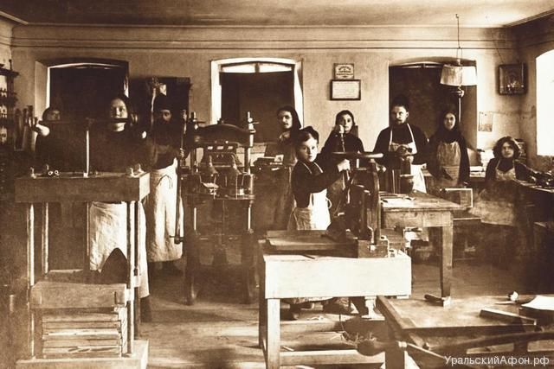
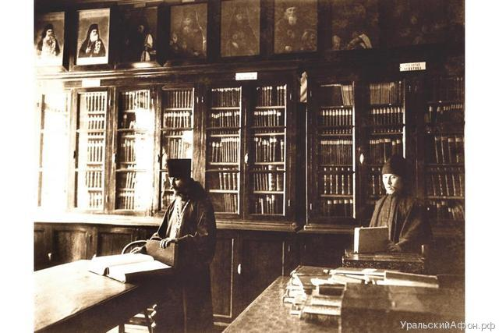
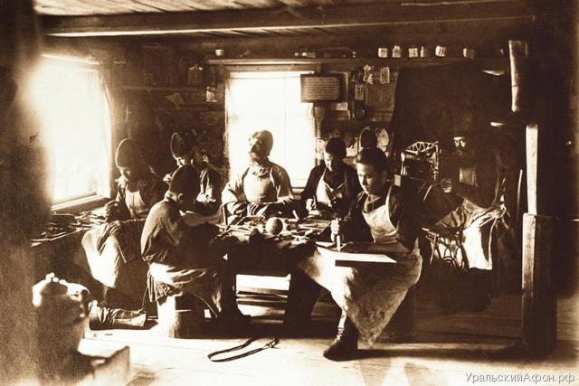
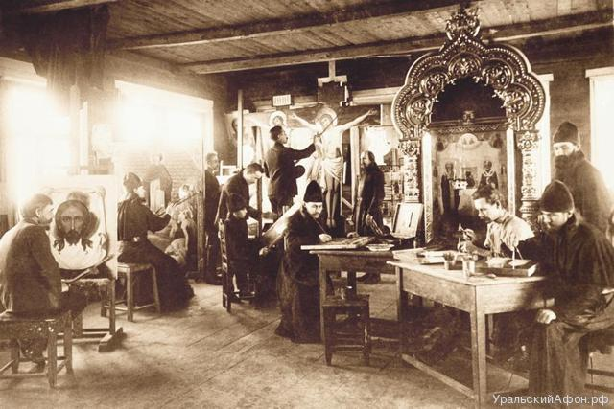
В монастыре были свои портняжная, сапожная, переплетная мастерские.

Slide 9
Когда к власти пришли большевики то начались гонения на церковь, были уничтожены церкви, храмы, монастыри. Священнослужители и монахи подвергались пыткам и расстрелам, эта же участь постигла и монахов Белогорского монастыря.

Slide 10
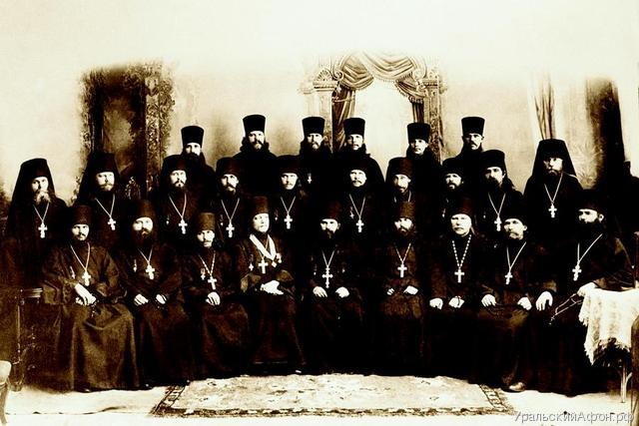
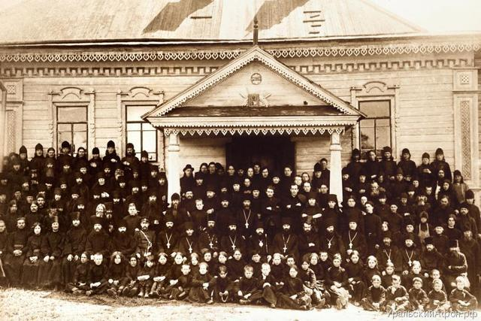
Вечная память Вам, белогорские монахи, с муками ушедшие от нас.

Slide 11
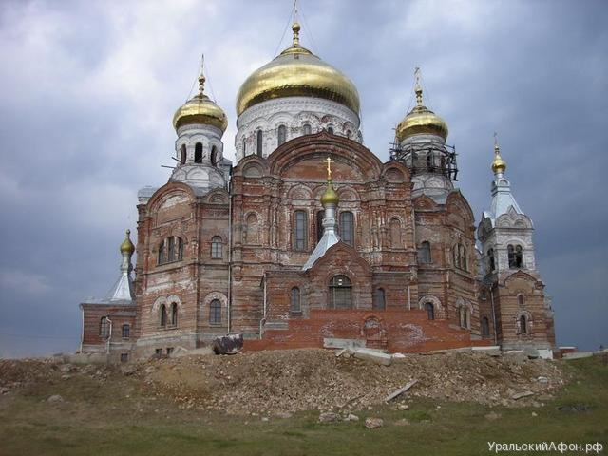
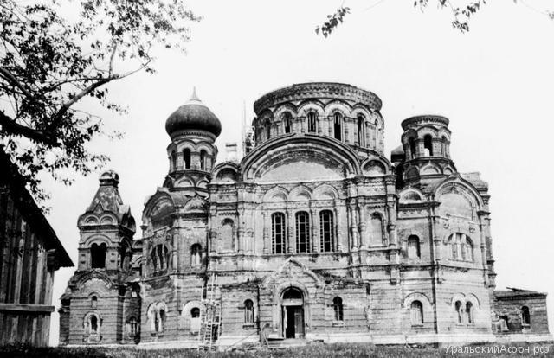
Судьба Монастыря во время революции. Крестовоздвиженский собор.

Slide 12
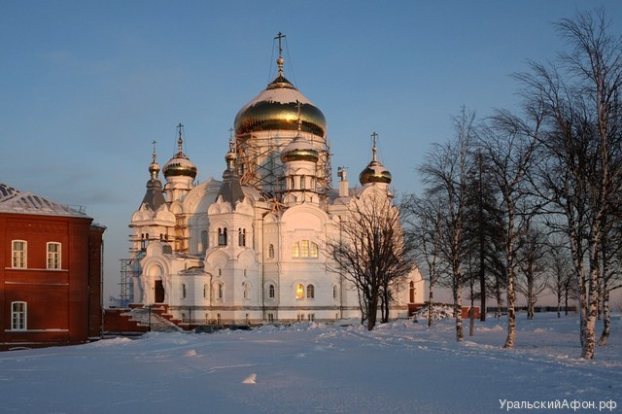
Крестовоздвиженский собор. 2012 год.

Slide 13
В настоящее время Белогорский монастырь является местом паломничества не только для жителей Пермского края, но и для людей других регионов России.

Slide 14
Подготовила презентацию учитель начальных классов МАОУ СОШ № 124 Бурлай Ольга Флюровна

